Slide 1
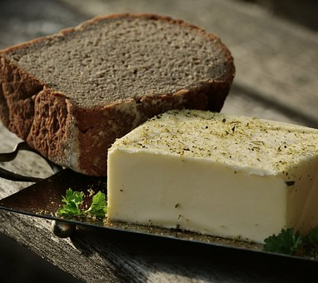
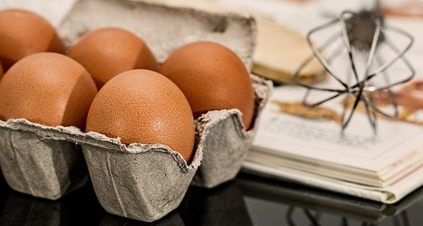
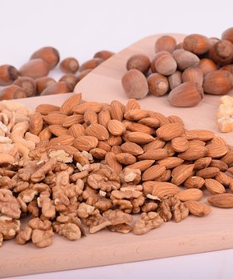
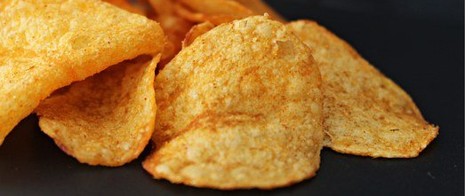
RASVAT, HIILIHYDRAATIT JA PROTEIINIT
PROJEKTITYÖ

Slide 2

PROJEKTITYÖ
Etsikää aiheestanne tietoa kirjasta (FYKE, Ilmiö) ja netistä
Vastatkaa esimerkiksi seuraaviin kysymyksiin:
  Mistä ravintoainetta löytyy?
  Missä ravintoainetta käytetään/yleisimpiä kauppanimiä?
  Millainen rakenne ravintoaineella on?
  Ravintoaineen ominaisuuksia?
Keksikää aiheestanne yksi tehtävä/kysymys, johon löytyy vastaus esityksestänne.
Aiheeseen liittyvä video tai mielenkiintoinen fakta
Esityksen pituus vähintään 7 diaa, esityksen kesto max. 10 minuuttia
Lisätehtävä: Miten voit tunnistaa, sisältääkö jokin ruoka ko. ravintoainetta?
Muistakaa merkitä esityksen loppuun lähteet!

Slide 3
PARIT JA AIHEET
Jali, Alexey
Aaro, Jaakko
Atte, Eetu
Taika, Inka, Viivi
Helen, Sofia
Touko, Jarno
Samu, Sebastian, Lassi
Rasvat
Proteiinit
Rasvat
Hiilihydraatit
Proteiinit
Hiilihydraatit
Hiilihydraatit

Slide 4
ARViointi
Projektityöstä toteutetaan vertaisarviointi sekä itsearviointi
Lisäksi opettaja arvioi työskentelyä:
  Ryhmän jäsenten osallistuminen työskentelyyn
  Diaesityksen esittäminen
  Diaesityksen sisältö

